Slide 1
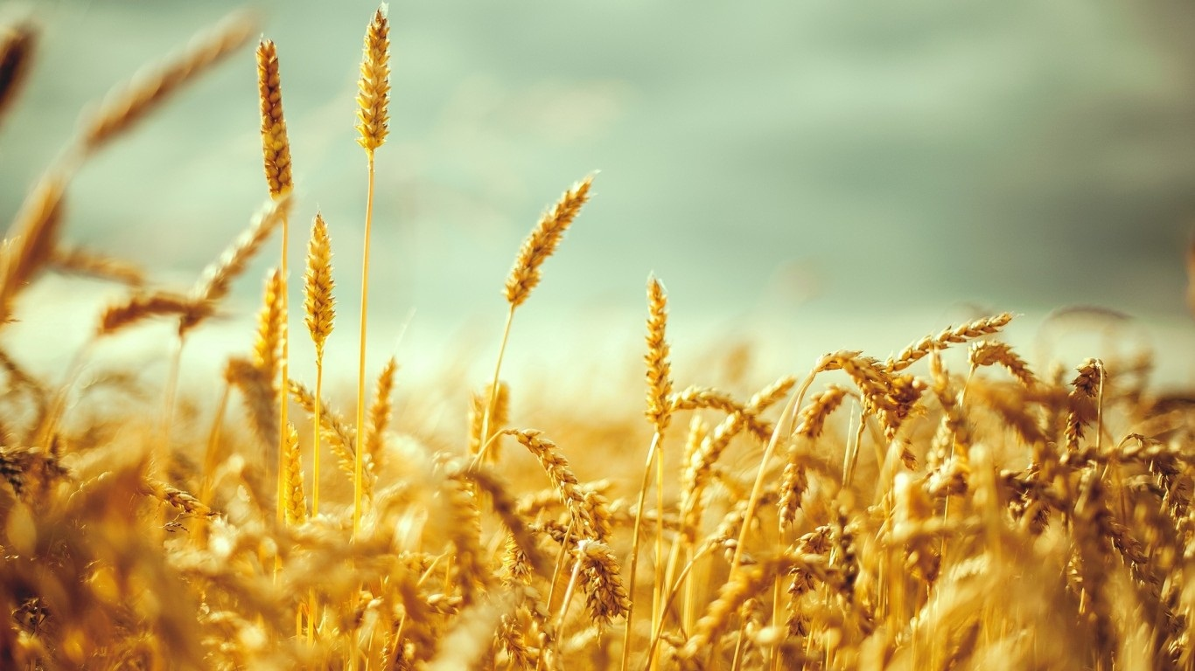
『麥田稗子』
(太13:24-30、36-43)
主日信息
薛忠勇 弟兄
9•3•2017

Slide 2

二十年來去過上百間的教會，找不到一間完美的
1)立刻通知我，我也要去觀摩
2)你不要加入這教會，免得被告
那麼完美的教會，就因為你的加入，就變得不完美了！

Slide 3
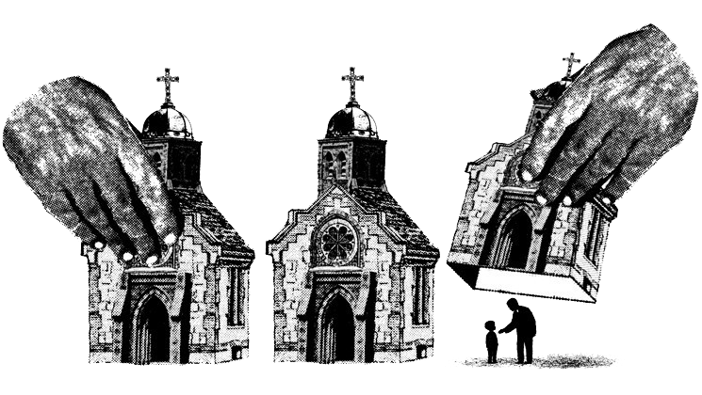

Slide 4
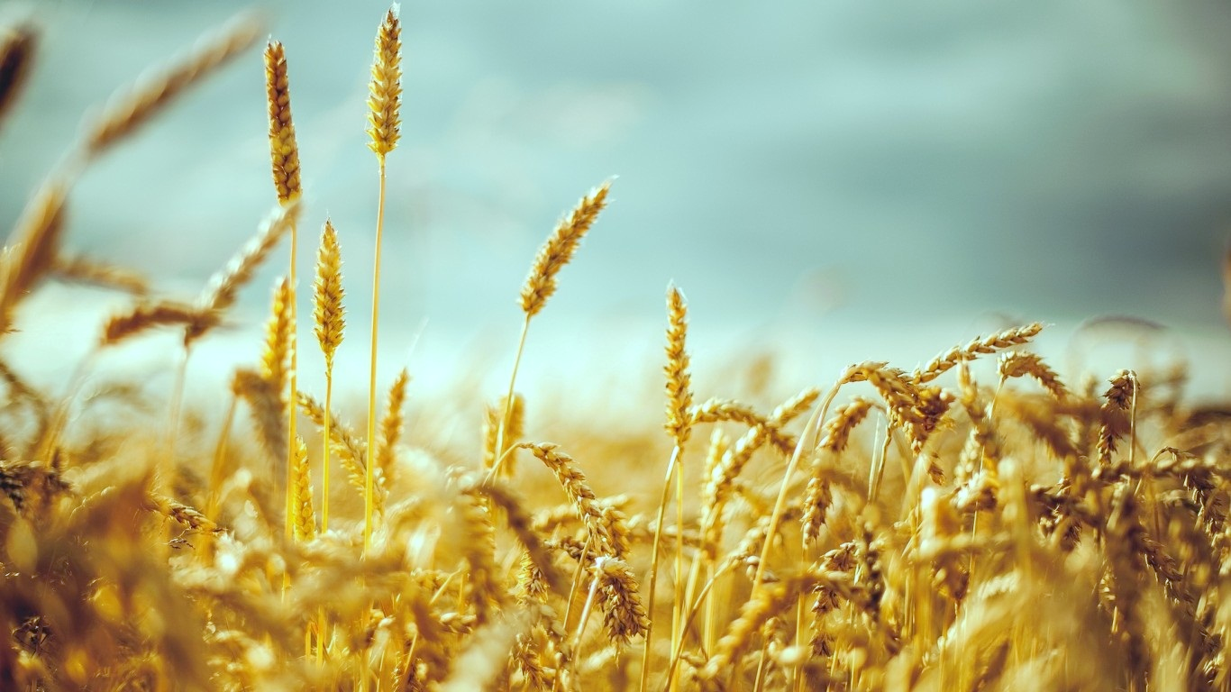
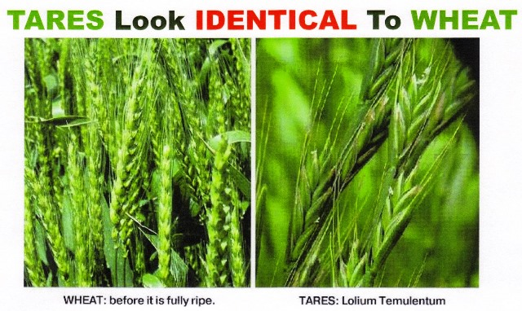
一. 麥田的兩類種子
... 天國好像人撒好種在田裡，及至人睡覺的
時候，有仇敵來，將稗子撒在麥子裡就走了。
稗子 | 麥子
壞的種子
屬那惡者
破壞教會
好的種子
天國之子
真心接受
沒有生命假信徒
重生得救真信徒
有毒雜草
能作食物

Slide 5
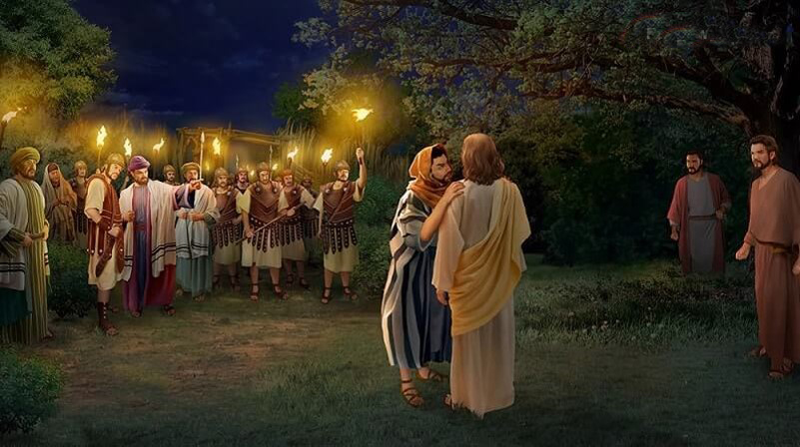

Slide 6
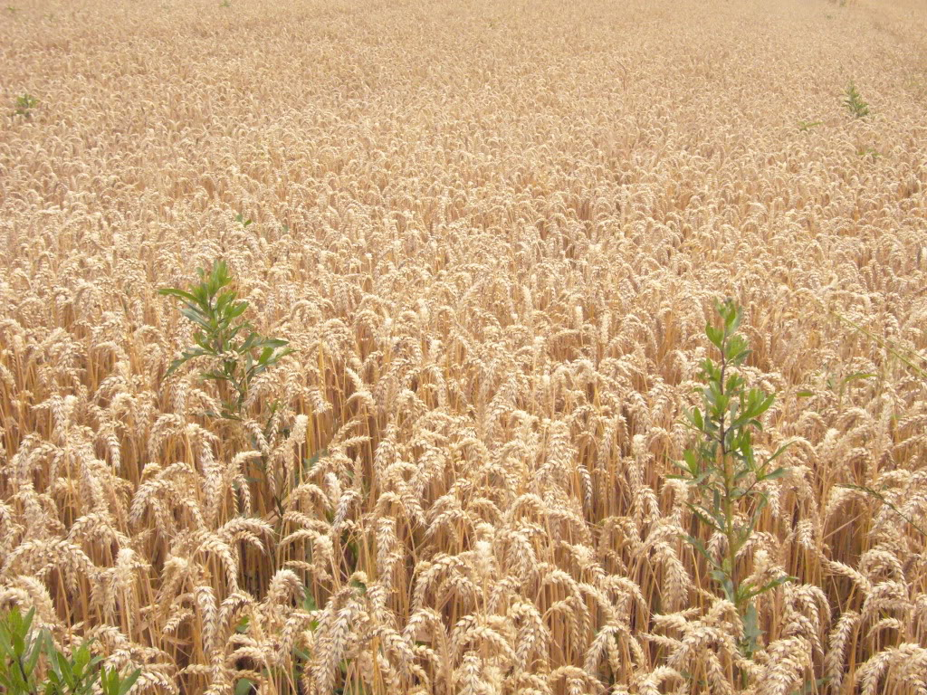

Slide 7
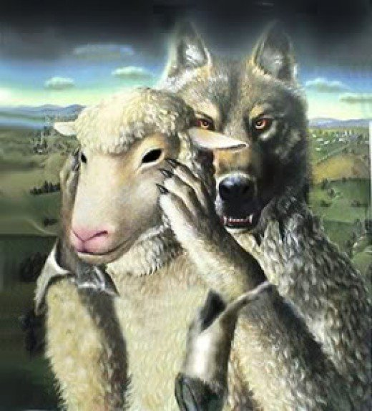

二. 稗子的兩種危害
... 世界的末了，人子要差遣使者，把一切叫
人跌倒和作惡的，從祂國裡挑出來 (41節)

Slide 8


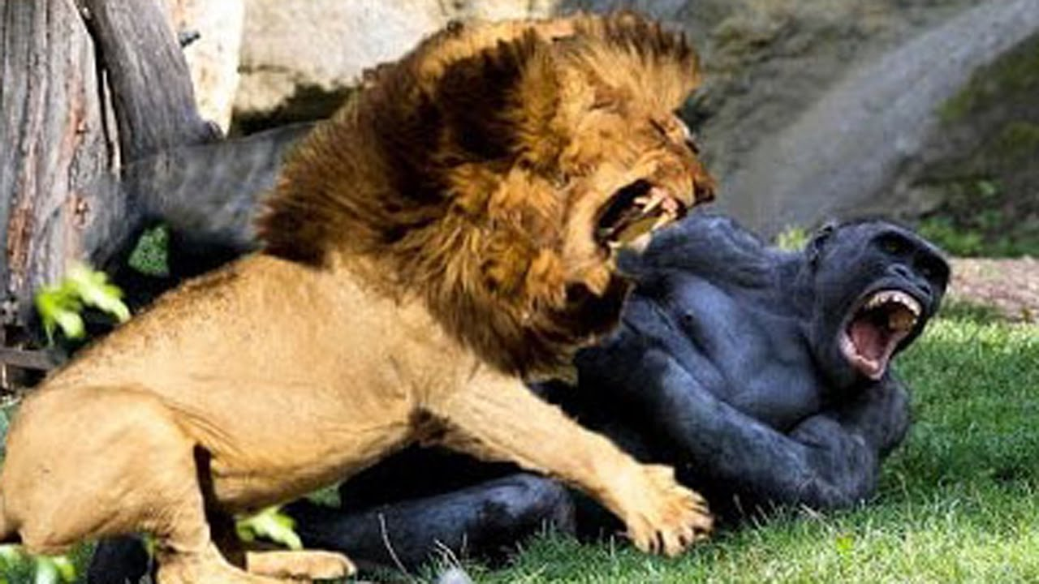
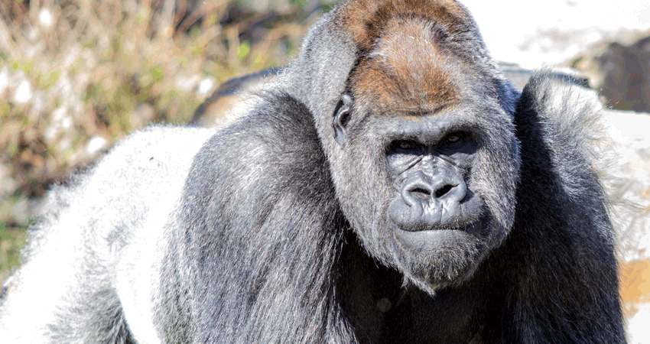
假冒偽善 hypocrite = 舞台上帶面具者

Slide 9
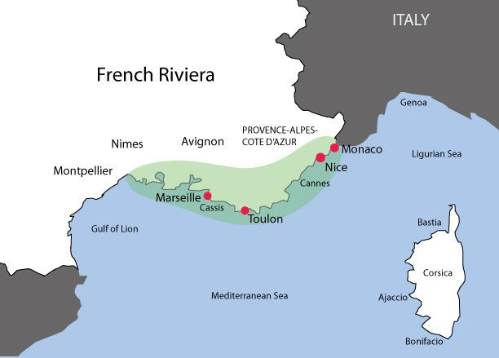

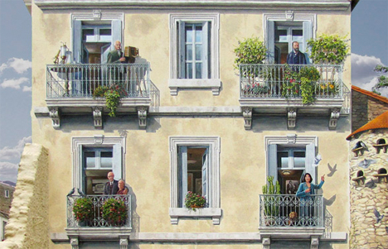

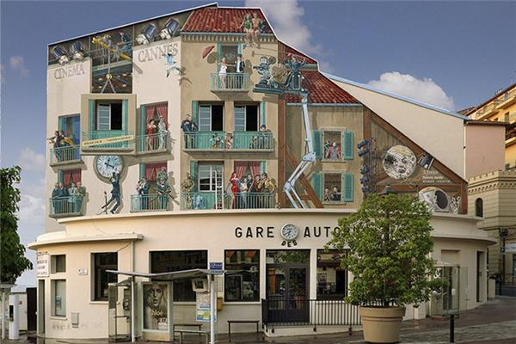
FRANCE
French Riviera

Slide 10
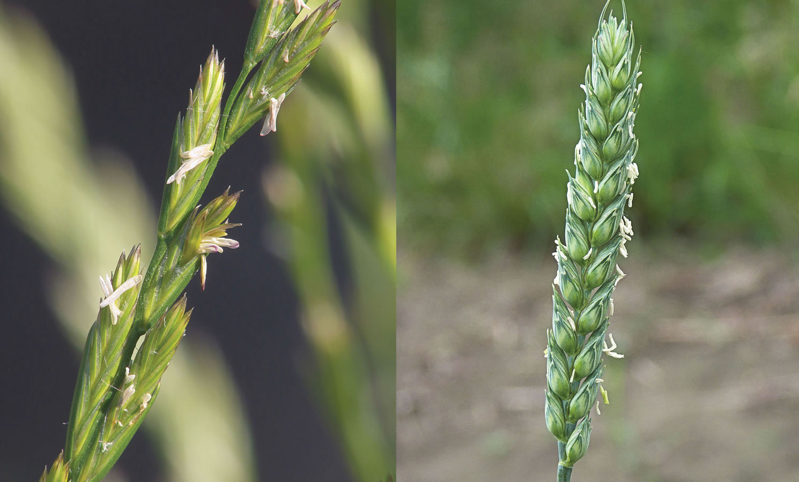
我是稗子還是麥子？

Slide 11
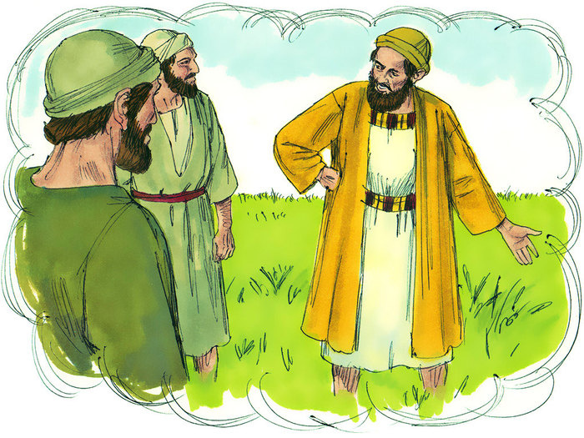
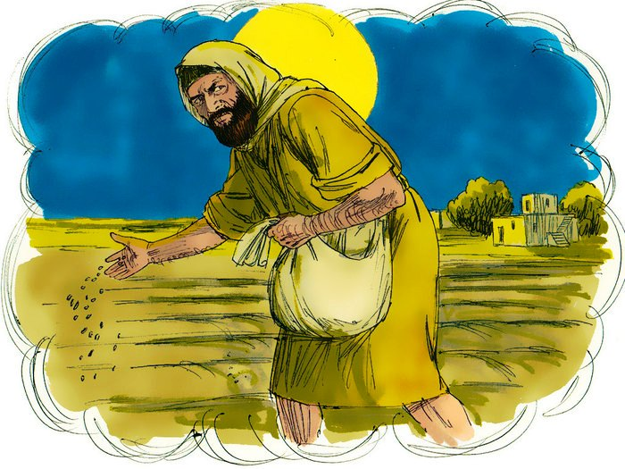

三. 僕人的兩種反應
主啊！你不是撒好種在田裡嗎？從哪裡來的
稗子呢？ (27節)
這是仇敵作的 (28節)

Slide 12

三. 僕人的兩種反應
主啊！你要我們去薅稗子出來嗎？ (28節)
恐怕... 連麥子也拔出來 (29節)

Slide 13
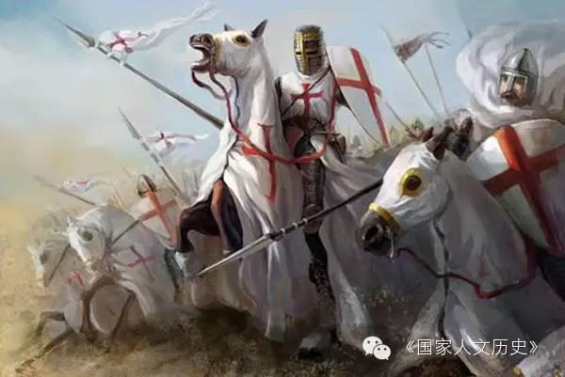

Slide 14
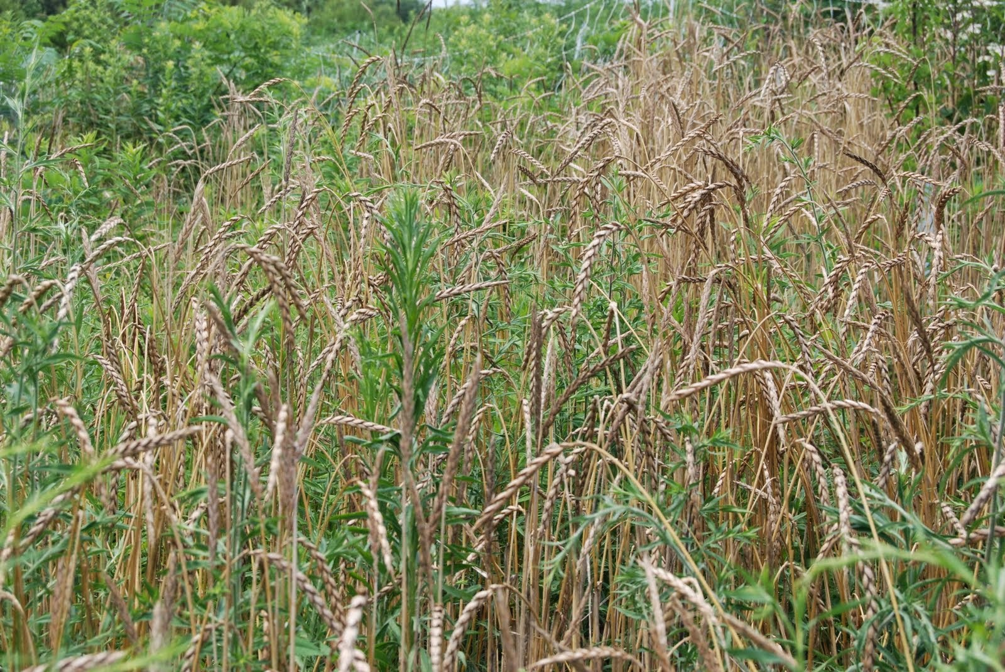
容這兩樣一齊長，等著收割的時候 (30節)

Slide 15
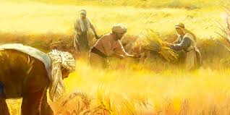
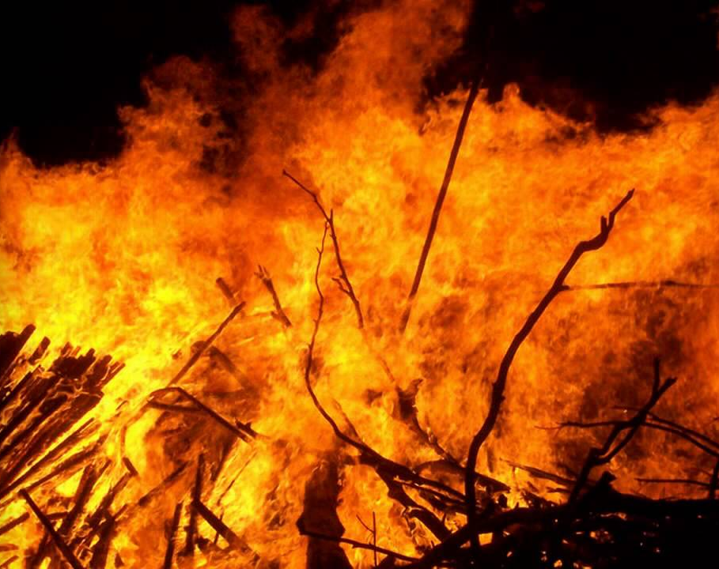
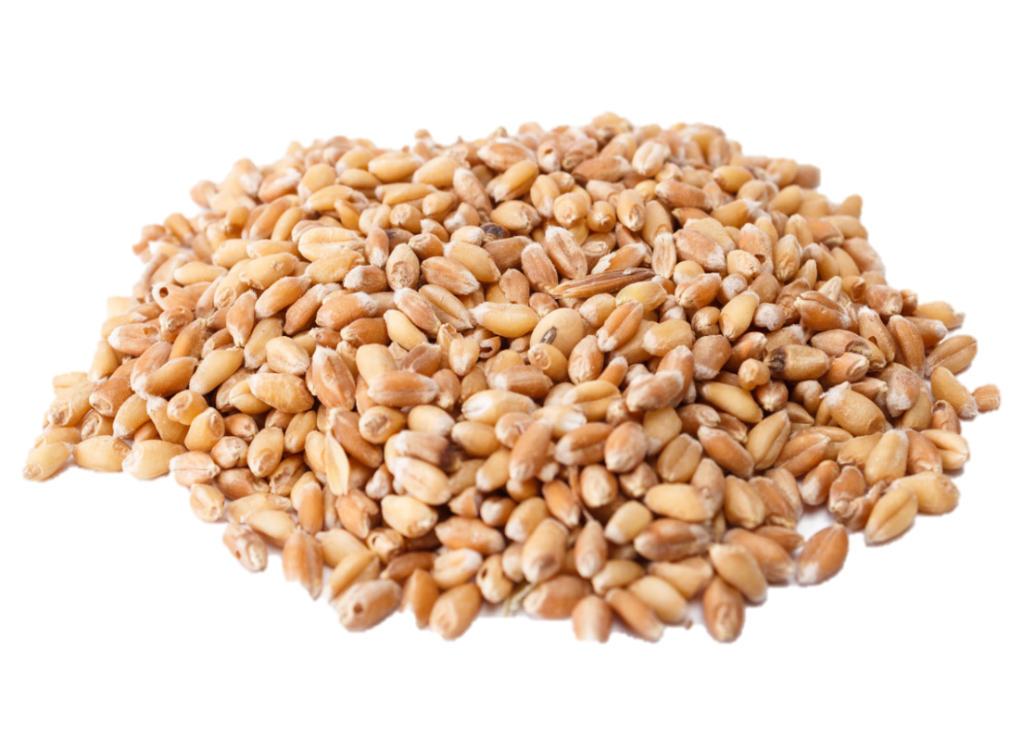
人子要差遣使者，把一切叫人跌倒的，
和作惡的，從祂國裡挑出來 (41節)

Slide 16
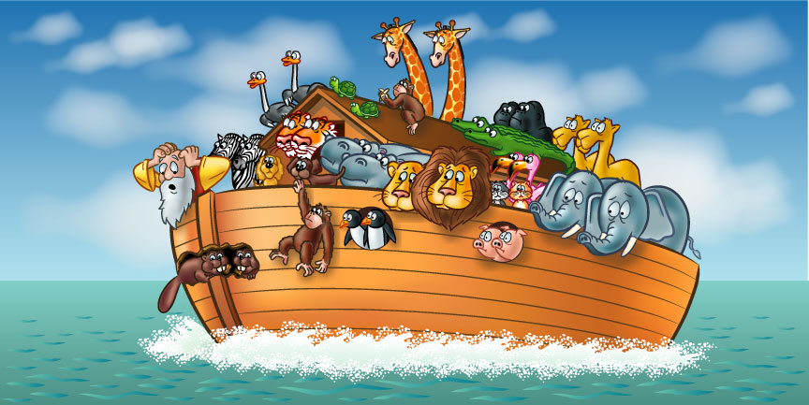

Slide 17
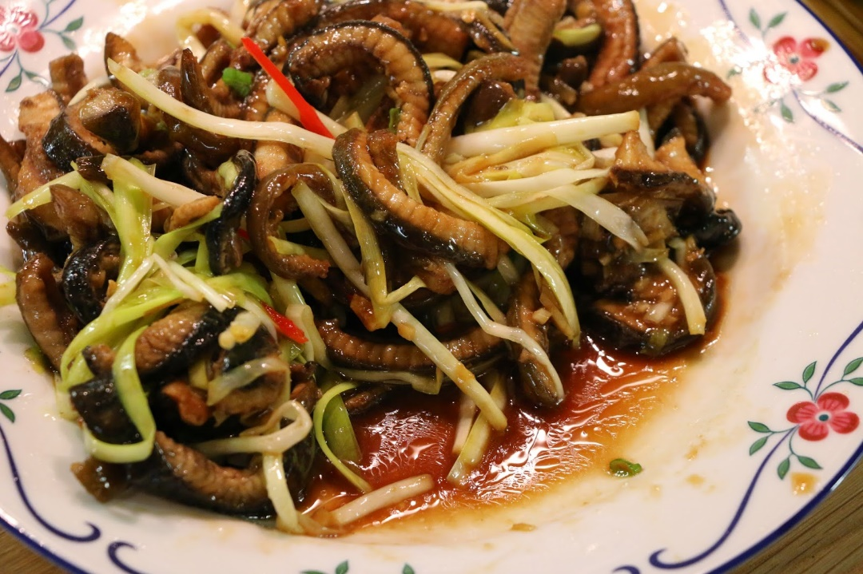
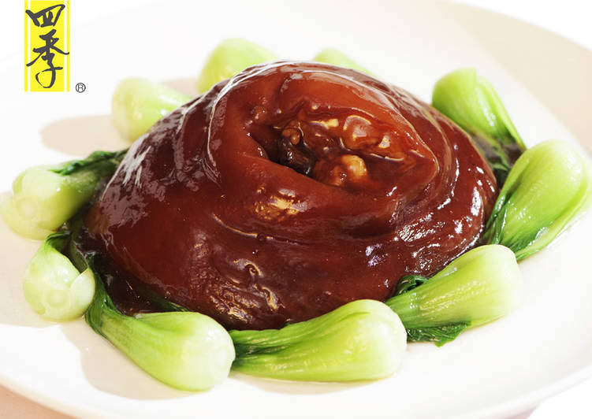
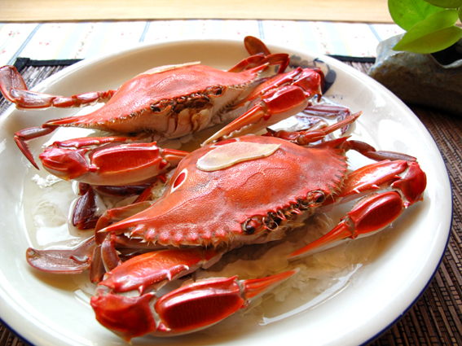
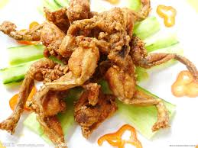

Slide 18
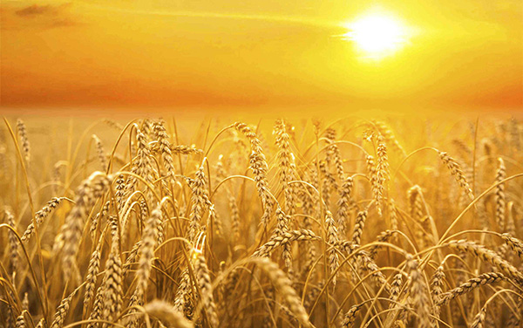
不是努力薅出稗子，乃是專心培植麥子
不要為作惡的心懷不平，也不要向那行不
義的生出嫉妒，因為他如草快被割下，又
如青菜快要枯乾 (詩37:1)
不要為惡所勝，反要以善報惡 (羅12:21)

Slide 19
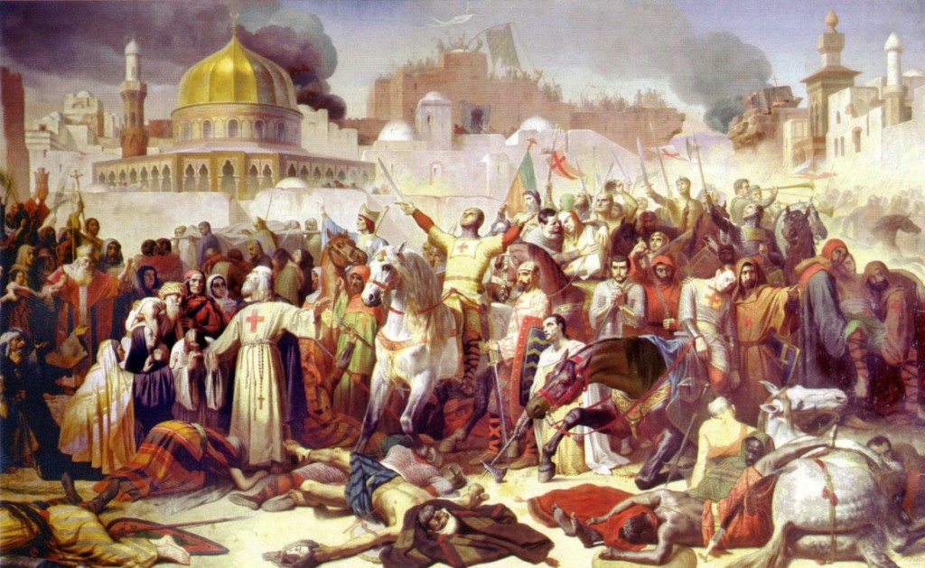
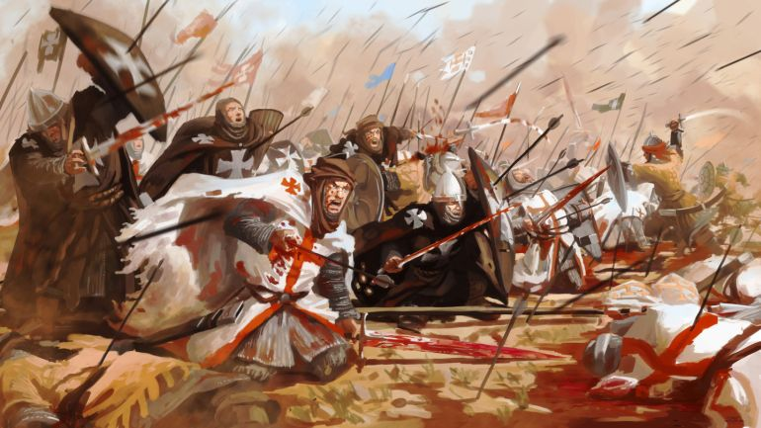

Slide 20
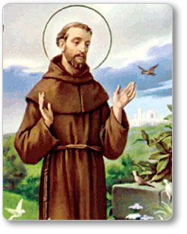
使我成為和平之子，
在憎恨之處播下主愛，
在傷痕之處播下寬恕，
在懷疑之處播下信心，
在絕望之處播下盼望，
在幽暗之處播下光明，
在憂愁之處播下喜樂。

Slide 21



